Slide 1
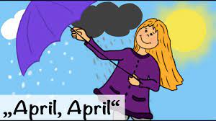

Slide 2
Mensch und Hobbys
Frühling
Wetter
Feste
Natur und Tiere
Gefühle

Slide 3
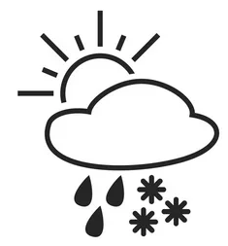
April, April ,April,
der weiß nicht, was er will.
mal Regen und mal Sonnenschein,
dann schneit es wieder mittendrein.
April, April, April,
der weiß nicht, was er will.

Slide 4
Das Wetter
https://learningapps.org/display?v=p8e1kai1324

Slide 5
Wetterbericht
Wo reget es? B. Wie ist das Wetter morgen?
In München Die Sonne scheint.
In Dresden Es regnet.
In Frankfurt Es ist kalt.
C. Wie viel Grad sind es in Sachsen?
8 bis 11 Grad.
8 bis 12 Grad.
6 bis 12 Grad.

Slide 6
Wetter Europa - WetterOnline

Slide 7
Wetterbericht
Und nun das Wetter.
In Berlin/Madrid/London/… ist heute mittags und nachmittags … (sonnig/regnerisch/neblig/bewölkt/…) bei Temperaturen … bis … Grad.
Morgen, am … April/Mai, gibt es mehr Wind/Sonne/Regen/ … und es wird allmählich kühler/wärmer/kälter/… Die Temperaturen sinken ( ) / steigen ( ) auf … Grad.

Slide 8
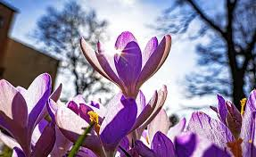
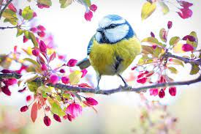
Kreatives Schreiben / Elfchen
Frühling
Sonne, Wärme
Vögel zwitschern laut
Grün sind Blätter, Bäume
Freude
April
Erste Blumen
Wind und Sonne
Wir sind gern draußen
Frühling

Slide 9
Danke für die Arbeit!
Viel Spaß und Erfolg
beim Deutschlernen!

